Slide 1
APRESENTAÇÕES E DEBATES
DIRETORIA DE NORMAS E HABILITAÇÃOS DOS PRODUTOS
96ª Reunião da CAMSS
Rogério Scarabel
Diretor de Normas e Habilitação dos Produtos
17 de dezembro de 2018

Slide 2
PAUTA

Slide 3
RN nº 439 - Normatização do Processo de Atualização do Rol
OBJETIVO GERAL
Definir claramente, em normativo, as etapas e fluxos para a atualização do Rol de Procedimentos e Eventos em Saúde.
REVISÃO REGULATÓRIA
OBJETIVOS ESPECIFICOS
Propor aprimoramento do processo de atualização periódica do Rol;
Garantir segurança jurídica aos atos administrativos;
Dar previsibilidade aos atores da Saúde Suplementar;
Estabelecer critérios de conformidade e parâmetros técnicos para as propostas de atualização do Rol;
Estabelecer as instâncias decisórias;
Aprimorar a transparência dos atos institucionais.
Cronograma

Slide 4
Pontos Relevantes da Proposta Normativa
Abertura do formulário de apresentação de propostas de atualização do Rol para toda a sociedade;
Periodicidade de 2 anos;
Definição dos critérios e etapas para elegibilidade das submissões;
Definição do escopo das análises técnicas;
Delimitação clara das etapas do processo, bem como dos produtos de cada etapa.
REVISÃO REGULATÓRIA

Slide 5
PROPOSTA NORMATIVA DO PROCESSO DE ATUALIZAÇÃO DO ROL
Diretrizes Metodológicas do Ministério da Saúde
Elaboração de Pareceres Técnicos Científicos
Estudos de Avaliação Econômica de Tecnologias em Saúde
Análise de Impacto Orçamentário:
Manual para o Sistema de Saúde do Brasil

Slide 6
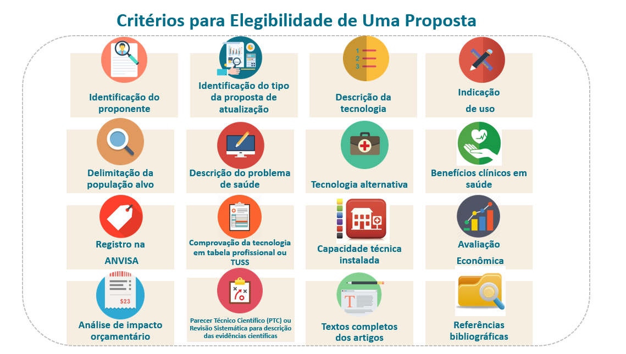

Slide 7
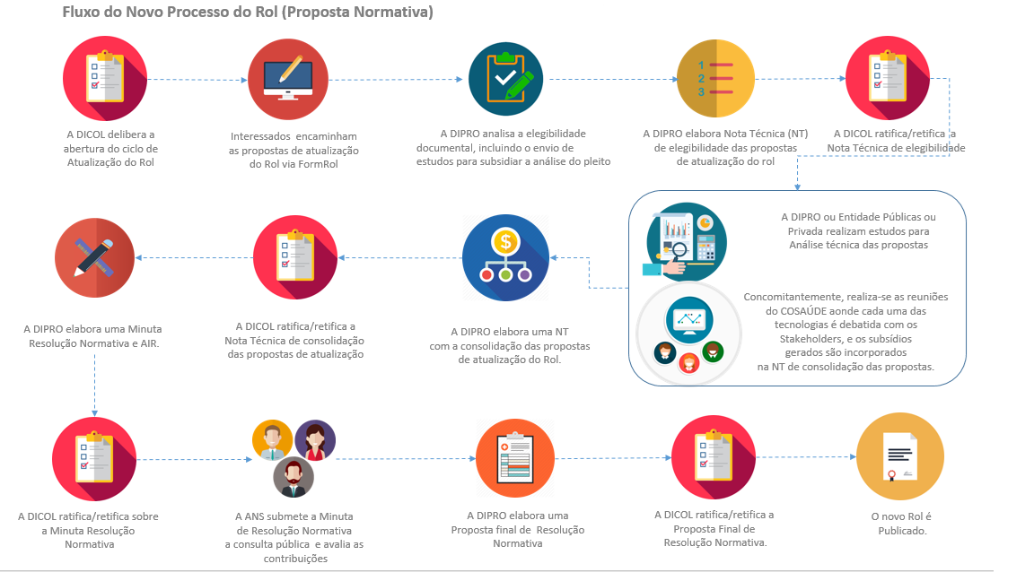
Fluxo do Processo de Atualização do Rol de Procedimentos

Slide 8
RN nº 438 - Portabilidade de Carências
Normativa da ANS, que passa a valer em junho/2019, amplia recurso para beneficiários de planos empresariais e acaba com o prazo para a troca de plano.

Slide 9
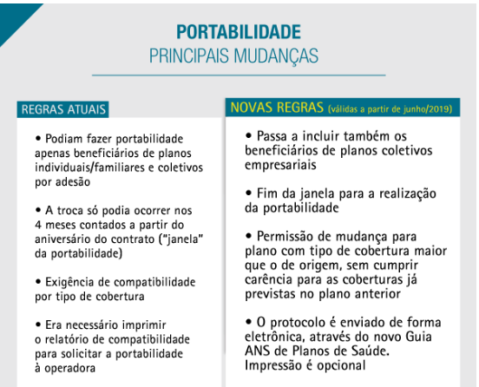
RN nº 438 - Portabilidade de Carências
Cronograma

Slide 10
Outras Mudanças
RN nº 186/2009
RN nº 438/2018
Exigência de compatibilidade por tipo de cobertura de acordo com a segmentação assistencial do plano
Substituição da compatibilidade por tipo de cobertura pela exigência de carências para as coberturas não previstas no plano de origem
Não exigência da compatibilidade de preço para Portabilidade Especial por liquidação de operadora
A norma não versa sobre a compatibilidade de planos em pós-pagamento
Portabilidade Especial para Liquidação de operadora, perda de vínculo, morte do titular e ex-empregado
Não exigência da compatibilidade de preço para planos em pós-pagamento
Extensão da Portabilidade comum para beneficiários de plano coletivo que tiveram o seu contrato coletivo rescindido.
A compatibilidade de planos é feita por 5 faixas de preço
Operadoras em regime especial não são destino para portabilidade de carências
Ampliação das faixas de preço, de 5 para 6 faixas
Operadoras em direção técnica ou fiscal passam a ser destino para beneficiários por portabilidade
Portabilidade especial exige a compatibilidade de preço. É necessária a decretação de Portabilidade Extraordinária para que esse requisito não seja exigido
1
2
1
2
3
4
3
4
Regras Atuais
Novas Regras
5
6
5
6
Notes:
Objetivo do estudo

Slide 11
Da extensão da Portabilidade aos coletivos empresariais
Proposta baseada nos estudos realizados desde 2014, que constam no processo administrativo nº 33902.461712/2016-62
67% do setor é formado por beneficiários de planos coletivos empresariais
A ANS não participa diretamente da aquisição ou portabilidade. Não se trata de contratação online
Prazos de permanência continuam os mesmos (2 ou 3 anos – em caso de CPT na 1ª portabilidade; 1 ou 2 anos nas subsequentes)
Início de vigência: 01/06/2019

Slide 12
Guia ANS de planos de saúde
Nova ferramenta auxilia na escolha do plano de saúde

Slide 13
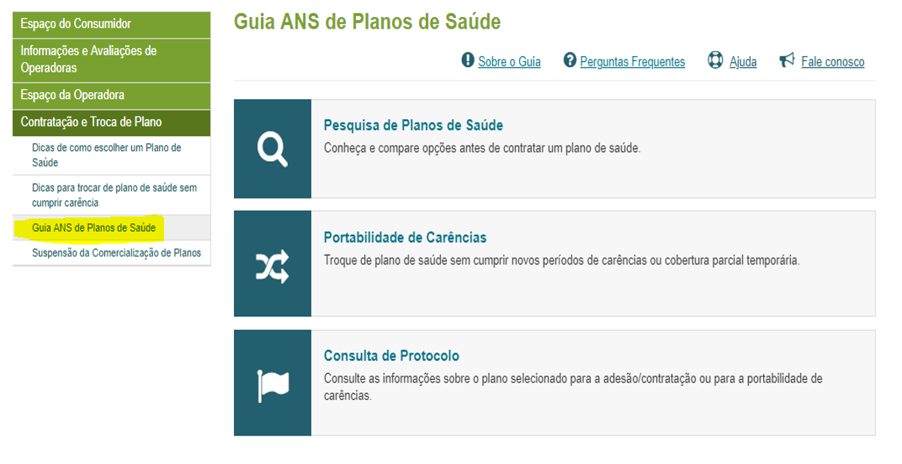
Guia ANS de planos de saúde

Slide 14
O que mudou?
Notes:
Objetivo do estudo

Slide 15
Obrigado!

